Slide 1
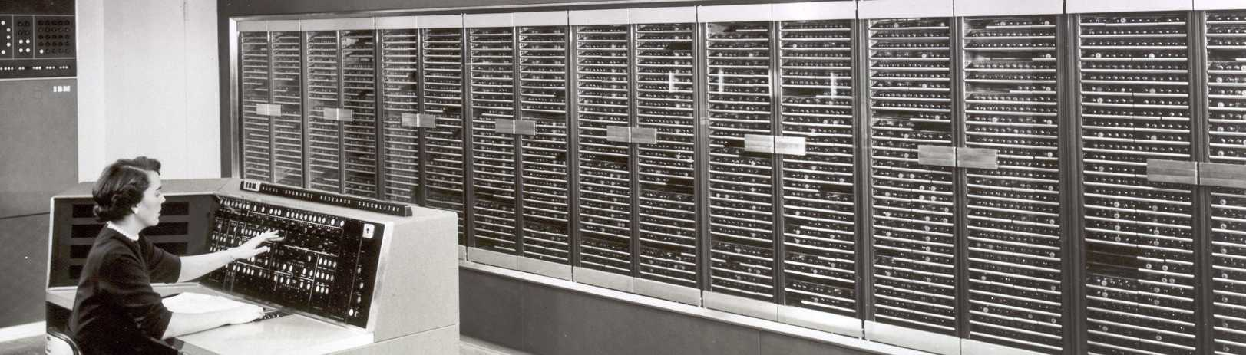
Мікрооптимізації і дізасемблер
Приземлене програмування в часи хмарних технологій

Slide 2
There is no doubt that the grail of efficiency leads to abuse. Programmers waste enormous amounts of time thinking about, or worrying about, the speed of noncritical parts of their programs, and these attempts at efficiency actually have a strong negative impact when debugging and maintenance are considered. We should forget about small efficiencies, say about 97% of the time: premature optimization is the root of all evil.
The conventional wisdom shared by many of today’s software engineers calls for ignoring efficiency in the small; but I believe this is simply an overreaction to the abuses they see being practiced by penny-wise- and-pound-foolish programmers, who can’t debug or maintain their “optimized” programs. In established engineering disciplines a 12% improvement, easily obtained, is never considered marginal; and I believe the same viewpoint should prevail in software engineering.
Structured Programming with go to Statements
DONALD E. KNUTH
Computing Surveys, VoL 6, No. 4, December 1974

Slide 3
There is no doubt that the grail of efficiency leads to abuse. Programmers waste enormous amounts of time thinking about, or worrying about, the speed of noncritical parts of their programs, and these attempts at efficiency actually have a strong negative impact when debugging and maintenance are considered. We should forget about small efficiencies, say about 97% of the time: premature optimization is the root of all evil.
Yet we should not pass up our opportunities in that critical 3 %. A good programmer will not be lulled into complacency by such reasoning, he will be wise to look carefully at the critical code; but only after that code has been identified.
The conventional wisdom shared by many of today’s software engineers calls for ignoring efficiency in the small; but I believe this is simply an overreaction to the abuses they see being practiced by penny-wise- and-pound-foolish programmers, who can’t debug or maintain their “optimized” programs. In established engineering disciplines a 12% improvement, easily obtained, is never considered marginal; and I believe the same viewpoint should prevail in software engineering. Of course I wouldn’t bother making such optimizations on a one-shot job, but when it’s a question of preparing quality programs, I don’t want to restrict myself to tools that deny me such efficiencies.
http://web.archive.org/web/20130731202547/http://pplab.snu.ac.kr/courses/adv_pl05/papers/p261-knuth.pdf

Slide 4

Batch processing
Time share computing
Personal computers
Cloud computing
– 1950 – 1960 – 1970 – 1980 – 1990 – 2000 – 2010 –

Slide 5
Користувач платить за комп’ютер
Користувач платить за комп’ютерний час
Batch processing
Time share computing
Personal computers
Cloud computing
– 1950 – 1960 – 1970 – 1980 – 1990 – 2000 – 2010 –

Slide 6

Як можна навчитися будь-чому за 15 хвилин?
Грати на саксофоні
Їздити на мотоциклі
Смажити яєчню
Читати дізасемблер

Slide 7
Дуже-дуже погано
Навички діляться на дві категроії
Небезпечні якщо вивчені дуже-дуже погано:
Грати на саксофоні
Їздити на мотоциклі
Корисні навіть якщо вивчені дуже-дуже погано:
Смажити яєчню
Читати дізасемблер

Slide 8

Читати дізасемблер
Читати книжку польською мовою
Читати лекцію про головоногих
Читати вірші Тичини напам’ять
Читати сліди на снігу
Читання дізасемблера найбільше схоже на останнє. Це інструмент вивчення світу. Допомагає розібратися із тим що відбулося, відбувається чи відбудеться.

Slide 9
Compile time computations
static int BITS_IN_BYTE = 8;
int main(){
return sizeof(int)*BITS_IN_BYTE;
}
Теоретично може змінюватись в рантаймі
Однозначно визначається при компіляції

Slide 10
Compile time computations
static int BITS_IN_BYTE = 8;
int main() {
return sizeof(int)*BITS_IN_BYTE;
}
BITS_IN_BYTE:
.long 8
main:
mov eax, DWORD PTR BITS_IN_BYTE[rip]
cdqe
sal eax, 2
ret
main:
mov eax, 32
ret

Slide 11
Compile time computations
static int BITS_IN_BYTE = 8;
int main() {
return sizeof(int)*BITS_IN_BYTE;
}
BITS_IN_BYTE:
.long 8
main:
mov eax, DWORD PTR BITS_IN_BYTE[rip]
cdqe
sal eax, 2
ret
main:
mov eax, 32
ret

Slide 12
Compile time computations
static int BITS_IN_BYTE = 8;
int main() {
return sizeof(int)*BITS_IN_BYTE;
}
BITS_IN_BYTE:
.long 8
main:
mov eax, DWORD PTR BITS_IN_BYTE[rip]
cdqe
sal eax, 2
ret
main:
mov eax, 32
ret

Slide 13
Compile time computations
mov eax, dword ptr [rsp+20]
“перекласти 4 байти, які лежать на 20 байт від голови стека в регістр eax”.
BITS_IN_BYTE:
.long 8
main:
mov eax, DWORD PTR BITS_IN_BYTE[rip]
cdqe
sal eax, 2
ret
main:
mov eax, 32
ret
Результат main повертається
через eax.
eax – це регістр.

Slide 14
Регістри загального призначення
rax - 64 bit
 | eax - 32
 |  | ax - 16
 |  | ah - 8 | al - 8
16 регістрів по 64 біти: rax, rbx, rcx, rdx, rsi, rdi, rbp, rsp, r8, r9, r10, r11, r12, r13, r14, r15
4 мають історичне найменування, це не за алфавітом.
rax, eax, ax, ah, al - accumulator
rbx, ebx, bx, bh, bl - base
rcx, ecx, cx, ch, cl - counter
rdx, edx, dx, dh, dl - data
Ще 2 ви бачитимете найчастіше. Вони вказують на стек.
rbp - Base (Frame) Pointer: [rbp-SOME_NUMBER] – локальна змінна чи аргумент.
rsp - Stack Pointer: [rsp+SOME_NUMBER] – також лоальна змінна чи аргумент

Slide 15
Function inlinig
inline int square(int x) {
return x * x;
}
int main(int argc, char** argv) {
return square(argc);
}
int main(int argc, char** argv) {
return argc * argc;
}

Slide 16
Function inlinig
inline int square(int x) {
return x * x;
}
int main(int argc, char** argv) {
return square(argc);
}
square(int):
imul edi, edi
mov eax, edi
ret
main:
sub rsp, 8
call square(int)
add rsp, 8
ret
main:
imul edi, edi
mov eax, edi
ret

Slide 17
Function inlinig
inline int square(int x) {
return x * x;
}
int main(int argc, char** argv) {
return square(argc);
}
square(int):
imul edi, edi
mov eax, edi
ret
main:
sub rsp, 8
call square(int)
add rsp, 8
ret
main:
imul edi, edi
mov eax, edi
ret

Slide 18
Function inlinig
inline int square(int x) {
return x * x;
}
int main(int argc, char** argv) {
return square(argc);
}
square(int):
imul edi, edi
mov eax, edi
ret
main:
sub rsp, 8
call square(int)
add rsp, 8
ret
main:
imul edi, edi
mov eax, edi
ret

Slide 19
Функція – це паттерн ассемблера
xxx:
...some code...
ret
...
call xxx
...more code...
Адреса повернення зберігається в стеці.
Є конвенція як само передавати змінні у фуцнкцію (насправді, багато конвенцій).
Перші через регістри, решта – через стек.
Викликати функцію відносно недорого, але ще дешевше функцію не викликати.
(доцільніше використовується кеш, не навантажується стек, менше кода якщо не зловживати)

Slide 20
Loop unrolling
int main(int argc, char**) {
int result = 1;
result *= argc;
result *= argc;
result *= argc;
return result;
}
int main(int argc, char**) {
int result = 1;
for(int i = 0; i < 3; ++i)
result *= argc;
return result;
}

Slide 21
Loop unrolling
int main(int argc, char**) {
int result = 1;
for(int i = 0; i < 3; ++i)
result *= argc;
return result;
}
main:
mov eax, 1
mov ecx, 3
.LBB0_1:
imul eax, edi
dec ecx
jne .LBB0_1
ret
main:
mov eax, edi
imul eax, edi
imul eax, edi
ret

Slide 22
Loop unrolling
int main(int argc, char**) {
int result = 1;
for(int i = 0; i < 3; ++i)
result *= argc;
return result;
}
main:
mov eax, 1
mov ecx, 3
.LBB0_1:
imul eax, edi
dec ecx
jne .LBB0_1
ret
main:
mov eax, edi
imul eax, edi
imul eax, edi
ret

Slide 23
Loop unrolling
int main(int argc, char**) {
int result = 1;
for(int i = 0; i < 3; ++i)
result *= argc;
return result;
}
main:
mov eax, 1
mov ecx, 3
.LBB0_1:
imul eax, edi
dec ecx
jne .LBB0_1
ret
main:
mov eax, edi
imul eax, edi
imul eax, edi
ret

Slide 24
Loop unrolling
int main(int argc, char**) {
int result = 1;
for(int i = 0; i < 3; ++i)
result *= argc;
return result;
}
main:
mov eax, 1
mov ecx, 3
.LBB0_1:
imul eax, edi
dec ecx
jne .LBB0_1
ret
main:
mov eax, edi
imul eax, edi
imul eax, edi
ret

Slide 25
Цикл в Ассемблері – це теж паттерн
mov ecx, n
xxx:
...some code...
dec ecx
jne xxx:
...more code...
jmp – інструкція безумовного переходу.
j* – інструкції умовного переходу.
Порівняння можна визивати явно:
cmp eax, ebx ; порівняти `eax` та `ebx`
jg SOMEWHERE ; перейти якщо перший більший (greater) за другий (eax > ebx)
А можна переходити в залежності від флагів від останньої операції:
sub eax, 42 ; відняти 42 від `eax`
jz SOMEWHERE_ELSE ; перейти якщо `eax` тепер дорівнює нулю

Slide 26
Всі приклади спрощені, але взяті з практики
Все для пришвидшення.
Переписування дінамічного діспетчера для завантаження 3D зображень
на статичний: 100-500%
Інлайнінг при розрахунку відстаней між відрізками: 50%
Розгортка циклу всередині матричного множення: 10%*
* вся суть правки – заміна типу індекса із short int на auto

Slide 27
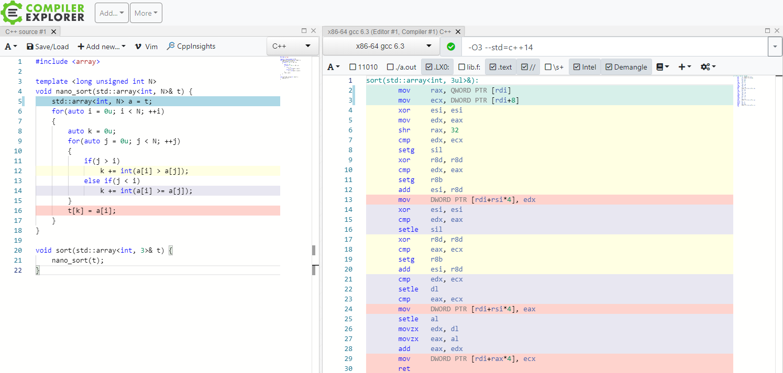
Вітаю! Ви можете читати дізасемблер
Така рекомендація що майже реклама: https://godbolt.org/

Slide 28
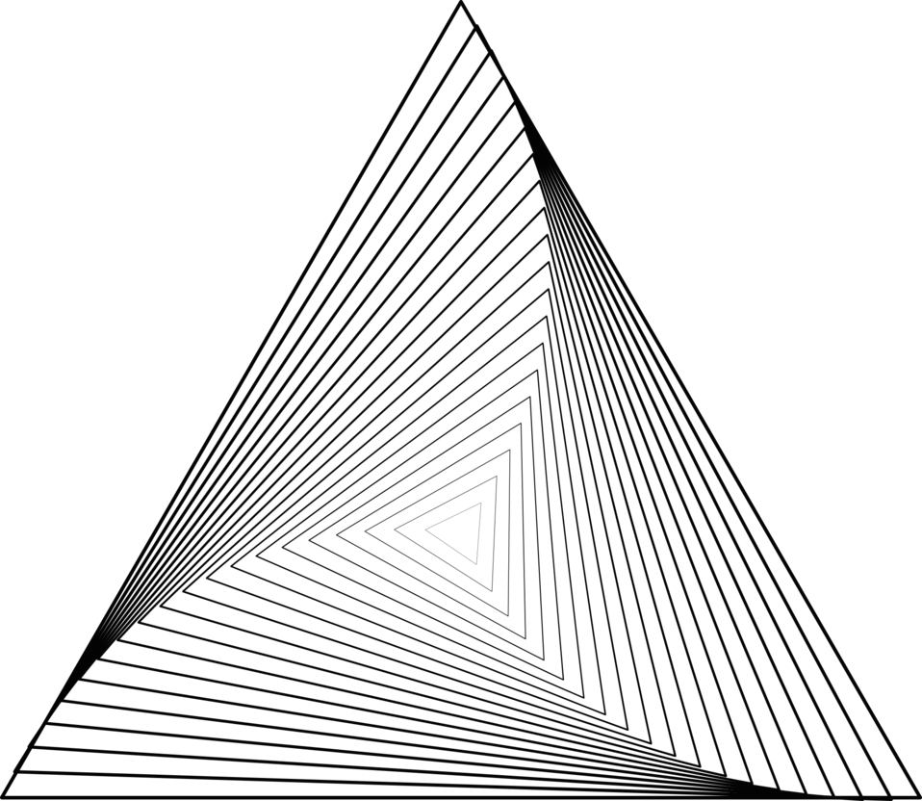
Приклад мікрооптимізації із дізасемблером
Сортування триплетів: [6, 4, 12.5] → [4, 6, 12.5]
Індекси трикутника,
корені кубічного рівняння,
розміри баундінг бокса.
Чим можна замінити std::sort?

Slide 29
Index sort
X (assorted): 3 2 4 2
Xi Comparisons Index
3 2 4 2
3 > > > ?
2 >= > > ?
4 >= >= > ?
2 >= >= >= ?

Slide 30
Index sort
X (assorted): 3 2 4 2
Xi Comparisons Index
3 2 4 2
3 > > > 0+?
2 >= > > ?
4 >= >= > ?
2 >= >= >= ?

Slide 31
Index sort
X (assorted): 3 2 4 2
Xi Comparisons Index
3 2 4 2
3 > > > 1+?
2 >= > > ?
4 >= >= > ?
2 >= >= >= ?

Slide 32
Index sort
X (assorted): 3 2 4 2
Xi Comparisons Index
3 2 4 2
3 > > > 1+?
2 >= > > ?
4 >= >= > ?
2 >= >= >= ?

Slide 33
Index sort
X (assorted): 3 2 4 2
Xi Comparisons Index
3 2 4 2
3 > > > 2+?
2 >= > > ?
4 >= >= > ?
2 >= >= >= ?

Slide 34
Index sort
X (assorted): 3 2 4 2
Xi Comparisons Index
3 2 4 2
3 > > > 2
2 >= > > ?
4 >= >= > ?
2 >= >= >= ?

Slide 35
Index sort
X (assorted): 3 2 4 2
Xi Comparisons Index
3 2 4 2
3 > > > 2
2 >= > > 0+?
4 >= >= > ?
2 >= >= >= ?

Slide 36
Index sort
X (assorted): 3 2 4 2
Xi Comparisons Index
3 2 4 2
3 > > > 2
2 >= > > 0+?
4 >= >= > ?
2 >= >= >= ?

Slide 37
Index sort
X (assorted): 3 2 4 2
Xi Comparisons Index
3 2 4 2
3 > > > 2
2 >= > > 0+?
4 >= >= > ?
2 >= >= >= ?

Slide 38
Index sort
X (assorted): 3 2 4 2
Xi Comparisons Index
3 2 4 2
3 > > > 2
2 >= > > 0+?
4 >= >= > ?
2 >= >= >= ?

Slide 39
Index sort
X (assorted): 3 2 4 2
Xi Comparisons Index
3 2 4 2
3 > > > 2
2 >= > > 0
4 >= >= > ?
2 >= >= >= ?

Slide 40
Index sort
X (assorted): 3 2 4 2
Xi Comparisons Index
3 2 4 2
3 > > > 2
2 >= > > 0
4 >= >= > 1+?
2 >= >= >= ?

Slide 41
Index sort
X (assorted): 3 2 4 2
Xi Comparisons Index
3 2 4 2
3 > > > 2
2 >= > > 0
4 >= >= > 2+?
2 >= >= >= ?

Slide 42
Index sort
X (assorted): 3 2 4 2
Xi Comparisons Index
3 2 4 2
3 > > > 2
2 >= > > 0
4 >= >= > 2+?
2 >= >= >= ?

Slide 43
Index sort
X (assorted): 3 2 4 2
Xi Comparisons Index
3 2 4 2
3 > > > 2
2 >= > > 0
4 >= >= > 3+?
2 >= >= >= ?

Slide 44
Index sort
X (assorted): 3 2 4 2
Xi Comparisons Index
3 2 4 2
3 > > > 2
2 >= > > 0
4 >= >= > 3
2 >= >= >= ?

Slide 45
Index sort
X (assorted): 3 2 4 2
Xi Comparisons Index
3 2 4 2
3 > > > 2
2 >= > > 0
4 >= >= > 3
2 >= >= >= 0+?

Slide 46
Index sort
X (assorted): 3 2 4 2
Xi Comparisons Index
3 2 4 2
3 > > > 2
2 >= > > 0
4 >= >= > 3
2 >= >= >= 1+?

Slide 47
Index sort
X (assorted): 3 2 4 2
Xi Comparisons Index
3 2 4 2
3 > > > 2
2 >= > > 0
4 >= >= > 3
2 >= >= >= 1+?

Slide 48
Index sort
X (assorted): 3 2 4 2
Xi Comparisons Index
3 2 4 2
3 > > > 2
2 >= > > 0
4 >= >= > 3
2 >= >= >= 1+?

Slide 49
Index sort
X (assorted): 3 2 4 2
Xi Comparisons Index
3 2 4 2
3 > > > 2
2 >= > > 0
4 >= >= > 3
2 >= >= >= 1

Slide 50
Index sort
X (assorted): 3 2 4 2
Xi Comparisons Index
3 2 4 2
3 > > > 2
2 >= > > 0
4 >= >= > 3
2 >= >= >= 1
Xs (sorted): 2 2 3 4
(Xs[2] = 3, Xs[0] = 2, Xs[3] = 8, Xs[1] = 2)

Slide 51
Чому це має бути швидше
Сучасні процесори полюбляють speculative execution.
Для того, щоб зробити найбільше работи за один фетч, виконуються обидва бранчі, результат одного викидається.
Чим більше бранчів, тим більше процесор займається опаленням.
Алгоритми без бранчінга можуть робити більше корисних операцій займаючи ті самі конвейери.

Slide 52
Мій бенчмарк
constexpr size_t samples = 10'000'000;
std::array<std::array<int, 3>, samples> g_data;
static void ResetData() {
std::mt19937 rng(0);
std::uniform_int_distribution<int> random_number(1, 100);
for (auto& numbers : g_data) {
numbers[0] = random_number(rng);
numbers[1] = random_number(rng);
numbers[2] = random_number(rng);
}
}
int CheckDataForMissorts() {
int missorts = 0;
for (auto& numbers : g_data) {
if(numbers[1] < numbers[0] || numbers[2] < numbers[1])
missorts++;
}
return missorts;
}

Slide 53
Мій бенчмарк
#define MEASURE(CODE_TO_MEASURE, NAME_TO_PRINT) \
{ \
ResetData(); \
auto start = std::chrono::system_clock::now(); \
for(auto& t : g_data) { \
CODE_TO_MEASURE \
} \
auto end = std::chrono::system_clock::now(); \
std::chrono::duration<double> time = end - start; \
std::cout << time.count() << " - " << NAME_TO_PRINT; \
std::cout << "\n"; \
std::cout << "missorts: " << CheckDataForMissorts(); \
std::cout << "\n\n"; \
}

Slide 54
std::sort vs. index sort
std::sort(t.begin(), t.end());
const auto a = t[0];
const auto b = t[1];
const auto c = t[2];
t[int(a > b) + int(a > c)] = a;
t[int(b >= a) + int(b > c)] = b;
t[int(c >= a) + int(c >= b)] = c;
Наскільки правий варіант швидший?

Slide 55

Фальстарт!
Контекст! Компілятор, оптимізації, процесор
GCC 5.4.0
g++ -std=c++14 -O3
Intel(R) Core(TM) i7-7700HQ CPU @ 2.80GHz

Slide 56
std::sort vs. index sort
std::sort(t.begin(), t.end());
const auto a = t[0];
const auto b = t[1];
const auto c = t[2];
t[int(a > b) + int(a > c)] = a;
t[int(b >= a) + int(b > c)] = b;
t[int(c >= a) + int(c >= b)] = c;
Приблизно в 5 разів на бечмарку

Slide 57
6 liner vs. templates
const auto a = t[0];
const auto b = t[1];
const auto c = t[2];
t[int(a > b) + int(a > c)] = a;
t[int(b >= a) + int(b > c)] = b;
t[int(c >= a) + int(c >= b)] = c;
template <size_t N>
void index_sort(std::array<int, N>& t) {
std::array<int, N> a = t;
for(auto i = 0u; i < N; ++i) {
auto k = 0u;
for(auto j = 0u; j < N; ++j) {
if(j > i)
k += int(a[i] > a[j]);
else if(j < i)
k += int(a[i] >= a[j]);
}
t[k] = a[i];
}
}
Який варіант швидший?

Slide 58
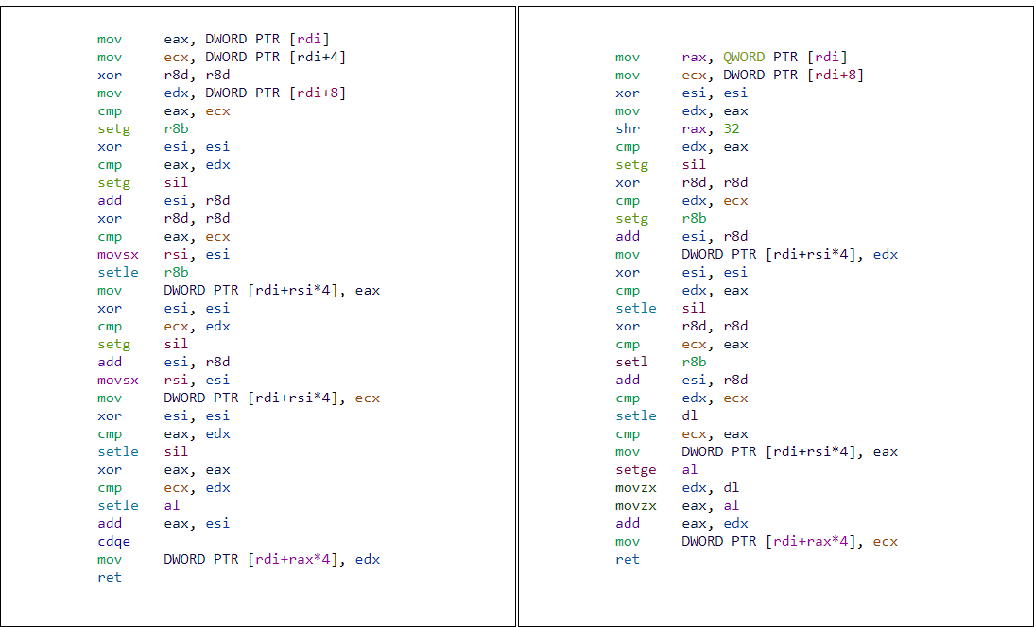

Slide 59
6 liner vs. templates
const auto a = t[0];
const auto b = t[1];
const auto c = t[2];
t[int(a > b) + int(a > c)] = a;
t[int(b >= a) + int(b > c)] = b;
t[int(c >= a) + int(c >= b)] = c;
template <size_t N>
void index_sort(std::array<int, N>& t) {
std::array<int, N> a = t;
for(auto i = 0u; i < N; ++i) {
auto k = 0u;
for(auto j = 0u; j < N; ++j) {
if(j > i)
k += int(a[i] > a[j]);
else if(j < i)
k += int(a[i] >= a[j]);
}
t[k] = a[i];
}
}
Дивно, але правий на 10%.

Slide 60
Index sort vs. swaps
template <size_t N>
void index_sort(std::array<int, N>& t) {
std::array<int, N> a = t;
for(auto i = 0u; i < N; ++i) {
auto k = 0u;
for(auto j = 0u; j < N; ++j) {
if(j > i)
k += int(a[i] > a[j]);
else if(j < i)
k += int(a[i] >= a[j]);
}
t[k] = a[i];
}
}
void swap_sort(std::array<int, 3>& t) {
auto sort_ = [](auto& a, auto& b) {
if (a > b)
std::swap(a, b);
};
sort_(t[0], t[1]);
sort_(t[1], t[2]);
sort_(t[0], t[1]);
}
Який варіант швидший?

Slide 61
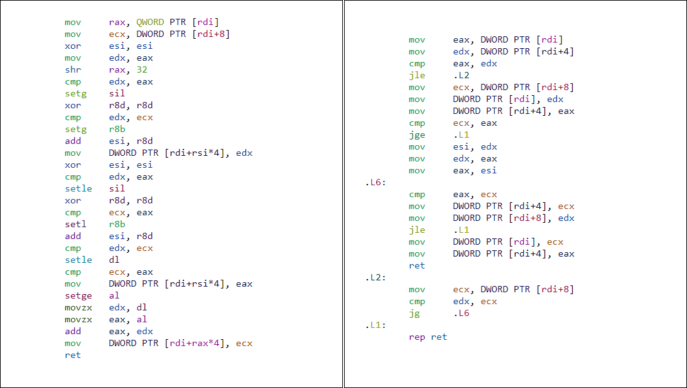

Slide 62
Index sort vs. swaps
template <size_t N>
void index_sort(std::array<int, N>& t) {
std::array<int, N> a = t;
for(auto i = 0u; i < N; ++i) {
auto k = 0u;
for(auto j = 0u; j < N; ++j) {
if(j > i)
k += int(a[i] > a[j]);
else if(j < i)
k += int(a[i] >= a[j]);
}
t[k] = a[i];
}
}
void swap_sort(std::array<int, 3>& t) {
auto sort_ = [](auto& a, auto& b) {
if (a > b)
std::swap(a, b);
};
sort_(t[0], t[1]);
sort_(t[1], t[2]);
sort_(t[0], t[1]);
}
Лівий в три рази

Slide 63
Swaps vs. std::min/std::max
void swap_sort(std::array<int, 3>& t) {
auto sort_ = [](auto& a, auto& b) {
if (a > b)
std::swap(a, b);
};
sort_(t[0], t[1]);
sort_(t[1], t[2]);
sort_(t[0], t[1]);
}
void swap_sort_no_ifs
(std::array<int, 3>& t) {
auto sort_ = [](auto& a, auto& b) {
const auto temp = std::min(a, b);
b = std::max(a, b);
a = temp;
};
sort_(t[0], t[1]);
sort_(t[1], t[2]);
sort_(t[0], t[1]);
}
Який варіант швидший?

Slide 64
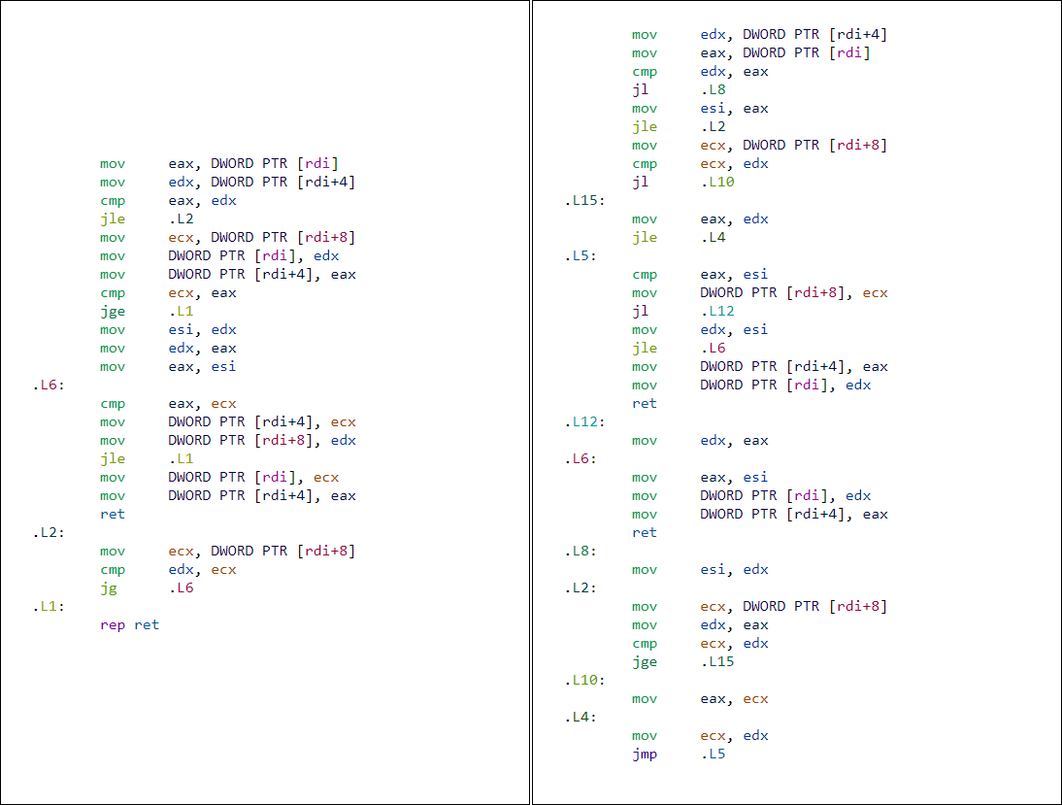

Slide 65
Swaps vs. std::min/std::max
void swap_sort(std::array<int, 3>& t) {
auto sort_ = [](auto& a, auto& b) {
if (a > b)
std::swap(a, b);
};
sort_(t[0], t[1]);
sort_(t[1], t[2]);
sort_(t[0], t[1]);
}
void swap_sort_no_ifs
(std::array<int, 3>& t) {
auto sort_ = [](auto& a, auto& b) {
const auto temp = std::min(a, b);
b = std::max(a, b);
a = temp;
};
sort_(t[0], t[1]);
sort_(t[1], t[2]);
sort_(t[0], t[1]);
}
Лівий, але не в рази. Майже однаково.

Slide 66

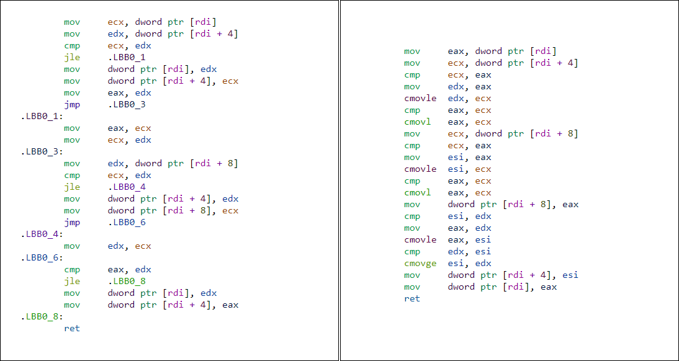
Clang!

Slide 67
Swaps vs. std::min/std::max
void swap_sort(std::array<int, 3>& t) {
auto sort_ = [](auto& a, auto& b) {
if (a > b)
std::swap(a, b);
};
sort_(t[0], t[1]);
sort_(t[1], t[2]);
sort_(t[0], t[1]);
}
void swap_sort_no_ifs
(std::array<int, 3>& t) {
auto sort_ = [](auto& a, auto& b) {
const auto temp = std::min(a, b);
b = std::max(a, b);
a = temp;
};
sort_(t[0], t[1]);
sort_(t[1], t[2]);
sort_(t[0], t[1]);
}
Правий в 5 разів!

Slide 68
std::min/std::max vs. arithmetics
void swap_sort_no_ifs
(std::array<int, 3>& t) {
auto sort_ = [](auto& a, auto& b) {
const auto temp = std::min(a, b);
b = std::max(a, b);
a = temp;
};
sort_(t[0], t[1]);
sort_(t[1], t[2]);
sort_(t[0], t[1]);
}
void swap_sort_arithmetic_hack
(std::array<int, 3>& t) {
auto sort_ = [](auto& a, auto& b) {
auto sum = a+b;
auto diff = std::abs(a-b);
a = (sum - diff) / 2;
b = (sum + diff) / 2;
};
sort_(t[0], t[1]);
sort_(t[1], t[2]);
sort_(t[0], t[1]);
}
Який варіант швидший?

Slide 69
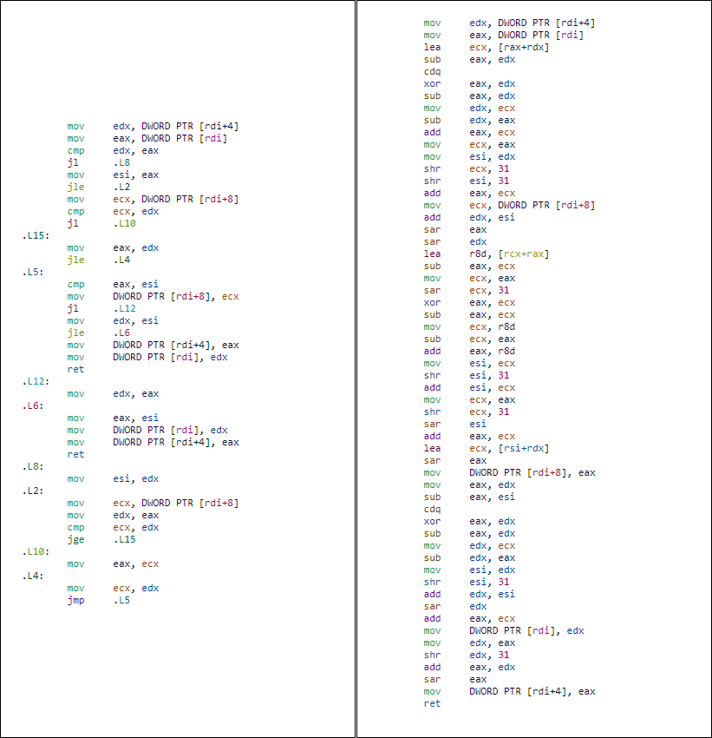

Slide 70
std::min/std::max vs. arithmetics
void swap_sort_no_ifs
(std::array<int, 3>& t) {
auto sort_ = [](auto& a, auto& b) {
const auto temp = std::min(a, b);
b = std::max(a, b);
a = temp;
};
sort_(t[0], t[1]);
sort_(t[1], t[2]);
sort_(t[0], t[1]);
}
void swap_sort_arithmetic_hack
(std::array<int, 3>& t) {
auto sort_ = [](auto& a, auto& b) {
auto sum = a+b;
auto diff = std::abs(a-b);
a = (sum - diff) / 2;
b = (sum + diff) / 2;
};
sort_(t[0], t[1]);
sort_(t[1], t[2]);
sort_(t[0], t[1]);
}
Правий в 2 рази.

Slide 71
arithmetics vs. bit magic
void swap_sort_arithmetic_hack
(std::array<int, 3>& t) {
auto sort_ = [](auto& a, auto& b) {
auto sum = a+b;
auto diff = std::abs(a-b);
a = (sum - diff) / 2;
b = (sum + diff) / 2;
};
sort_(t[0], t[1]);
sort_(t[1], t[2]);
sort_(t[0], t[1]);
}
void swap_sort_bit_hack
(std::array<int, 3>& t) {
auto sort_ = [](auto& x, auto& y) {
constexpr auto shift =
(sizeof(int) * CHAR_BIT - 1);
const auto temp =
y + ((x - y) & ((x - y) >> shift));
y =
x - ((x - y) & ((x - y) >> shift));
x = temp;
};
sort_(t[0], t[1]);
sort_(t[1], t[2]);
sort_(t[0], t[1]);
}
Який варіант швидший?

Slide 72
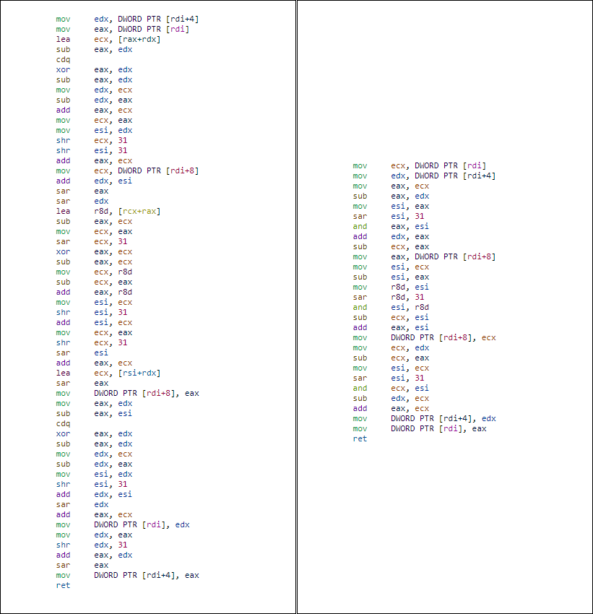

Slide 73
arithmetics vs. bit magic
void swap_sort_arithmetic_hack
(std::array<int, 3>& t) {
auto sort_ = [](auto& a, auto& b) {
auto sum = a+b;
auto diff = std::abs(a-b);
a = (sum - diff) / 2;
b = (sum + diff) / 2;
};
sort_(t[0], t[1]);
sort_(t[1], t[2]);
sort_(t[0], t[1]);
}
void swap_sort_bit_hack
(std::array<int, 3>& t) {
auto sort_ = [](auto& x, auto& y) {
constexpr auto shift =
(sizeof(int) * CHAR_BIT - 1);
const auto temp =
y + ((x - y) & ((x - y) >> shift));
y =
x - ((x - y) & ((x - y) >> shift));
x = temp;
};
sort_(t[0], t[1]);
sort_(t[1], t[2]);
sort_(t[0], t[1]);
}
Правий в два рази.

Slide 74
Висновки
Дізасемблер кращий за інтуіцію (але гірший за бенчмарк).
Користуватися дізасемблером простіше ніж здається.

Slide 75
Лінки
https://godbolt.org
https://www.agner.org/optimize/
https://wordsandbuttons.online/#performance
https://github.com/akalenuk/wordsandbuttons/tree/master/exp/sort/nanosort
Олександр Каленюк <Oleksandr.Kaleniuk@materialise.kiev.ua>

